Slide 1
Екологічні чинники
Підготувала : учениця 11-а класу Лукашук Мирослава

Slide 2
Екологія – це комплекс біологічних наук про взаємозв’язки організмів та їхніх угруповань між собою і довкіллям, про структуру та функціонування надорганізмових систем.
Загальна екологія
Прикладна екологія

Slide 3
Екологічні чинники
Біотичні
Абіотичні
Антропогенні

Slide 4
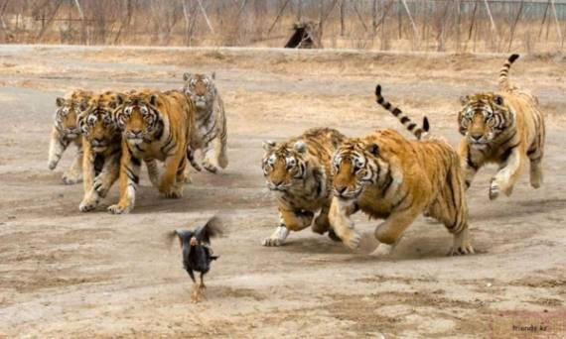
Конкуренція

Slide 5
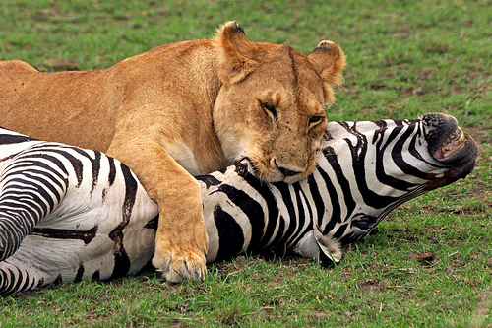
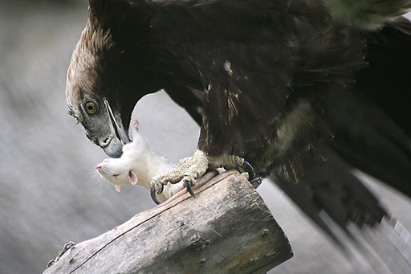
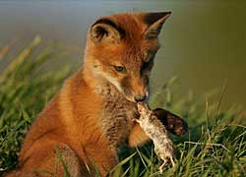
Хижацтво

Slide 6
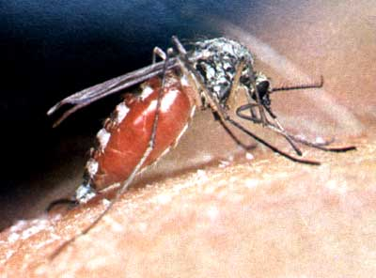
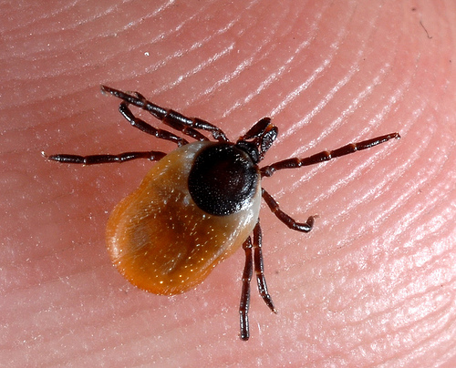
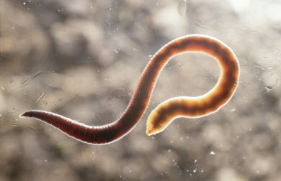
Паразитизм

Slide 7
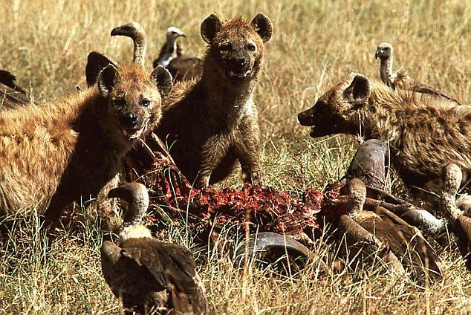
Коменсалізм

Slide 8
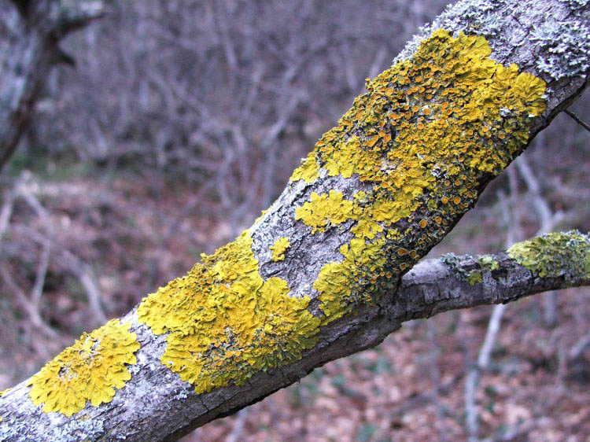
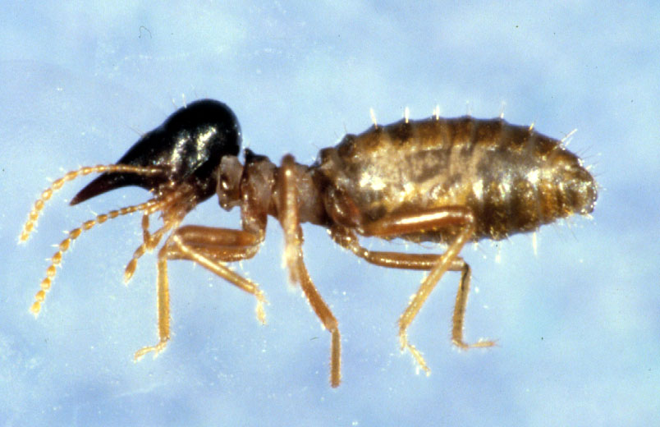
Мутуалізм

Slide 9
Абіотичні фактори
Рельєф
Вітер
Світло
Тиск
Радіація
Температура
Вологість
Сольовий склад
Течії

Slide 10
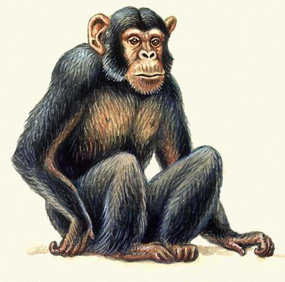
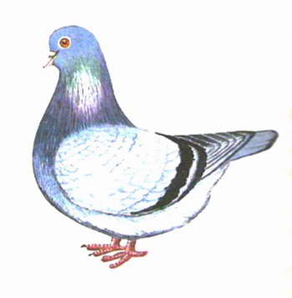
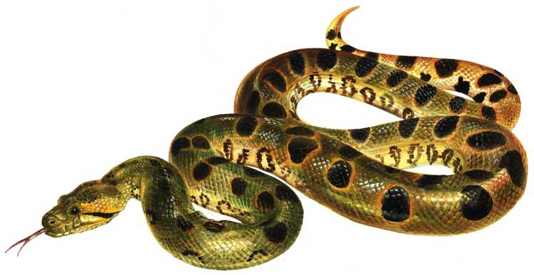
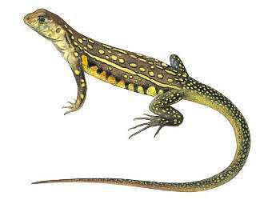
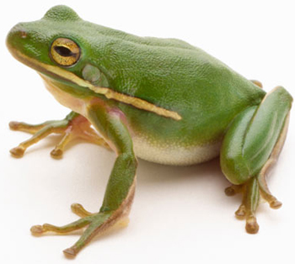
Температура
пристосування
Холоднокровні (пойкілотермні) тварини
Теплокровні (гомойотермні) тварини

Slide 11
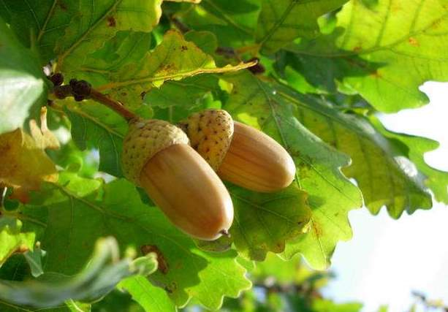
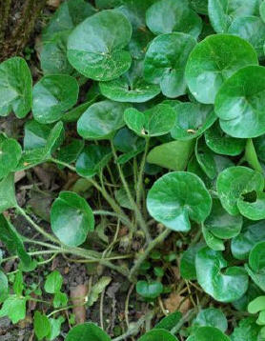
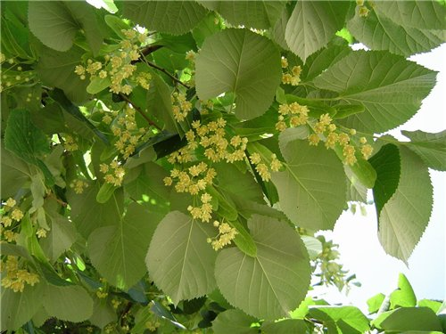
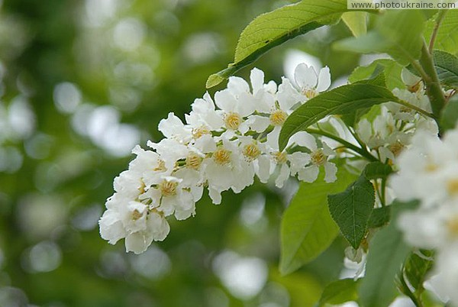
Світло
адаптації
Світлолюбні
Тіньолюбні
Дуб
Тіньовитривалі
Копитняк
Сосна
Липа
Черемха

Slide 12
Вологість
Екологічні групи рослин
гігрофіти
мезофіти
ксерофіти

Slide 13
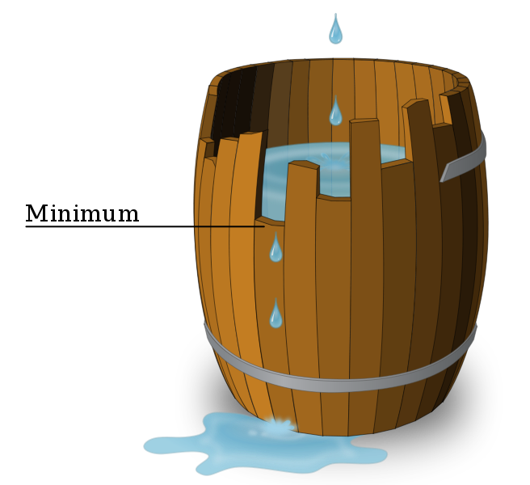
Закон мінімуму Лібіха
відносна дія окремого екологічного фактора тим сильніша, чим більше він наближається у порівнянні з іншими екологічним факторами до мінімуму
Унаочненення закону мінімуму – «бочка Лібіха».
У процесі наповнення бочки вода починає переливатися через найкоротшу дошку, тому довжина інших дошок не має значення.

Slide 14
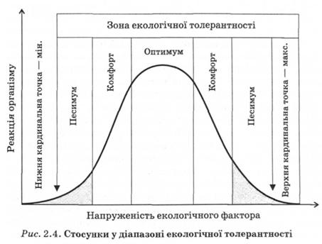
Закон толерантності Шелфорда
присутність або процвітання популяції будь-яких організмів у даному місцеперебуванні залежить від комплексу екологічних факторів, до кожного з яких в організмі існує певний діапазон толерантності (витривалості)

Slide 15
Антропогенний фактор

Slide 16
Тип чинників | Характеристика чинників
Біотичні | Біотичні фактори середовища (фактори живої природи) - це вплив, що надається на рослини іншими організмами.
Абіотичні | Абіотичні фактори середовища (фактори неживої природи) - це комплекс умов довкілля, що має прямий або опосередкований вплив на рослини.
Антропогенні | Антропоге́нні фа́ктори середо́вища — фактори, зумовлені діяльністю людини. Можуть бути прямими або непрямими. Прикладами прямого впливу людини на природу можуть служити зведення лісів на значних територіях.

